Slide 1
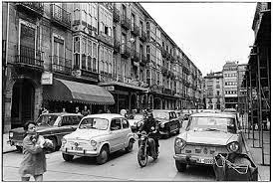
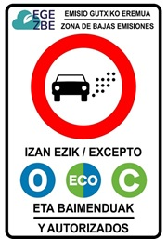
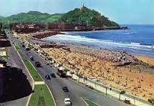

ZBE EN EUSKADI

Slide 2
¿Que son las ZBE?
La ley europea 7/2021 de cambio climático y transición energética obliga a los municipios de más de 50.000 habitantes a que adopten medidas para reducir las emisiones derivadas de la movilidad.
En el caso de las capitales vascas, se han elaborado planes de implantación plurianuales en fases que ya han comenzado a implementarse en el último año
BILBAO - 15/06/2024
DONOSTIA - 01/01/2025
GASTEIZ - 15/09/2025

Slide 3
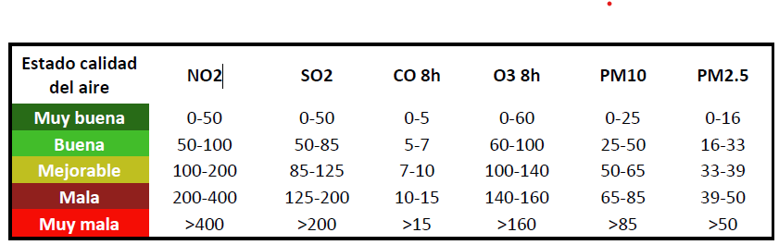
ICA – Indices Calidad Aire
Dióxido de azufre (SO₂)
Óxidos de nitrógeno (NO y NO₂)
Ozono troposférico (O₃)
Monóxido de carbono (CO)
Benceno (C₆H₆)
Partículas en suspensión (PM₁₀ y PM₂,₅)
Red de Control de Calidad del Aire

Slide 4
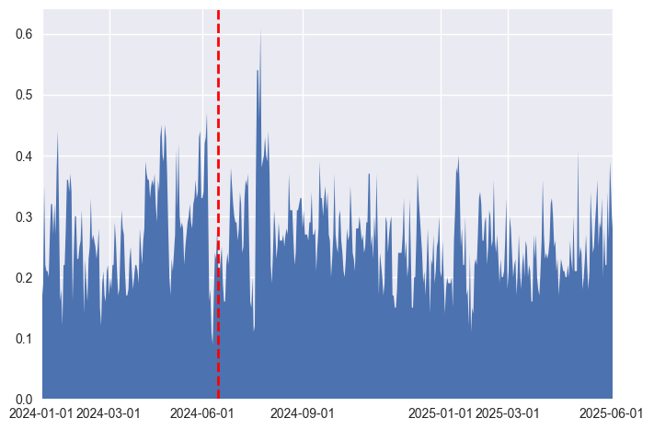
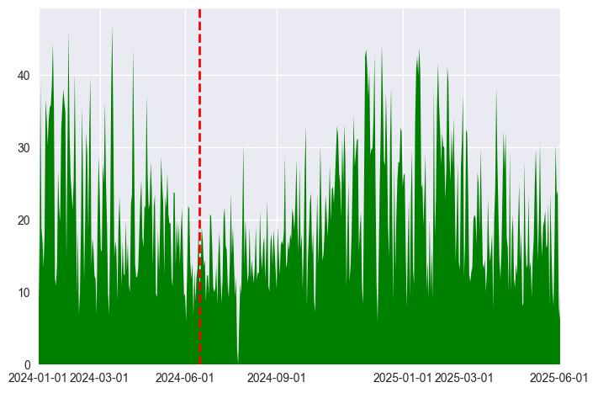
¿Se han reducido los ICA en las ZBE?
BILBAO – ICA CO
BILBAO – ICA NO2

Slide 5
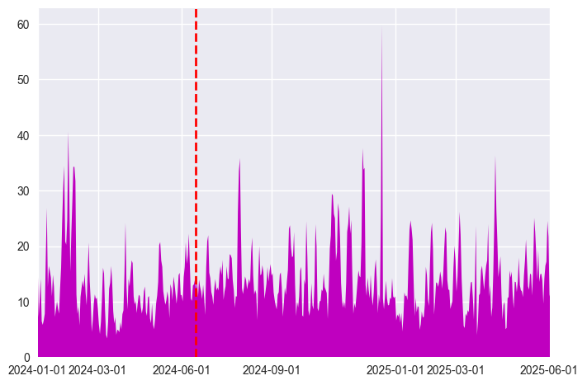
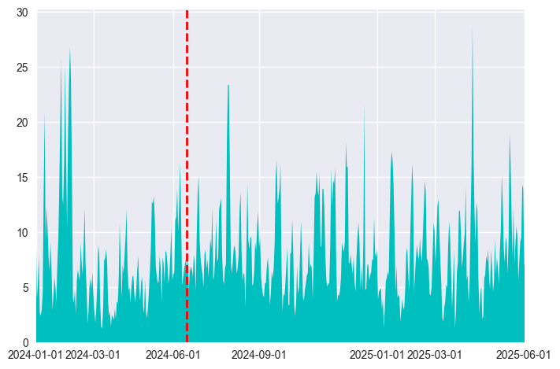
¿Se han reducido los ICA en las ZBE?
BILBAO – ICA PM10
BILBAO – ICA PM2,5

Slide 6
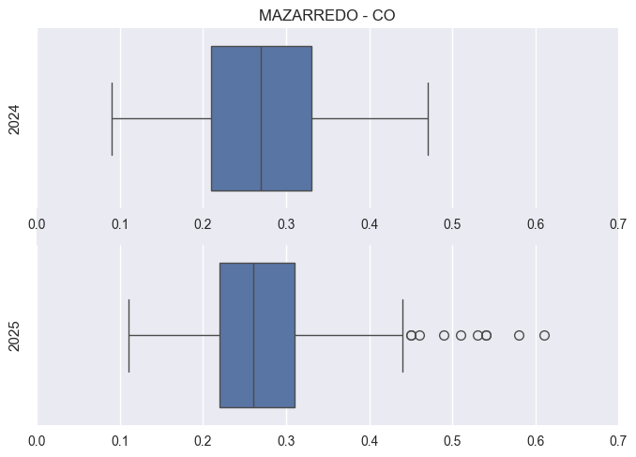
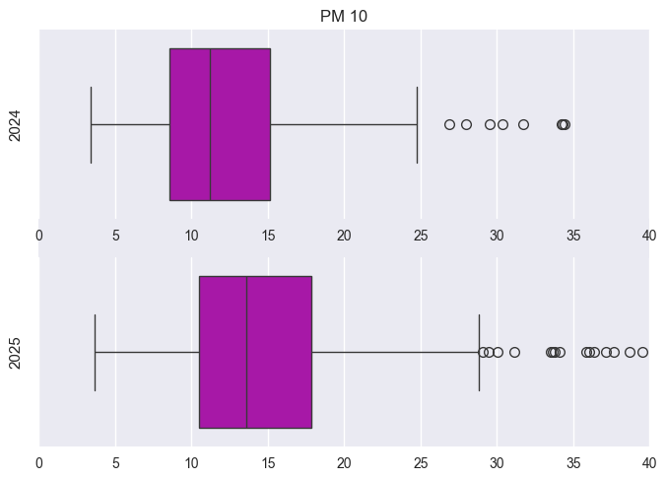
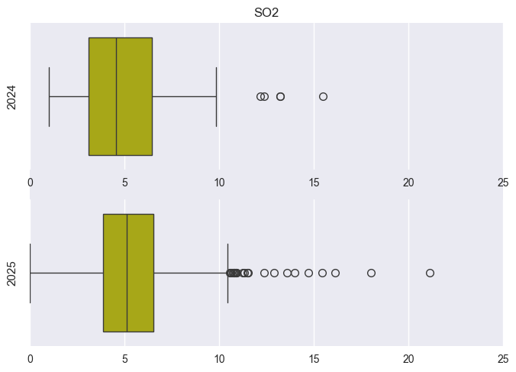
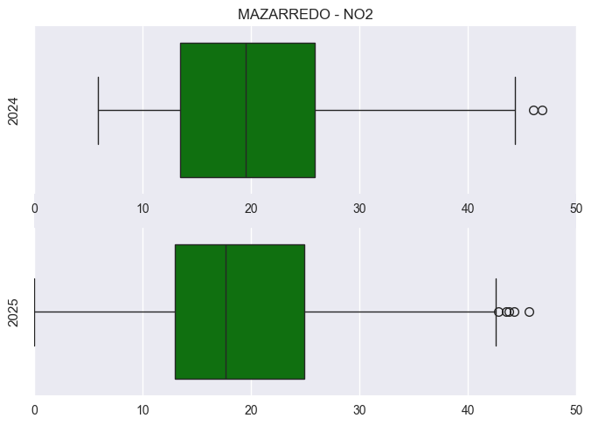
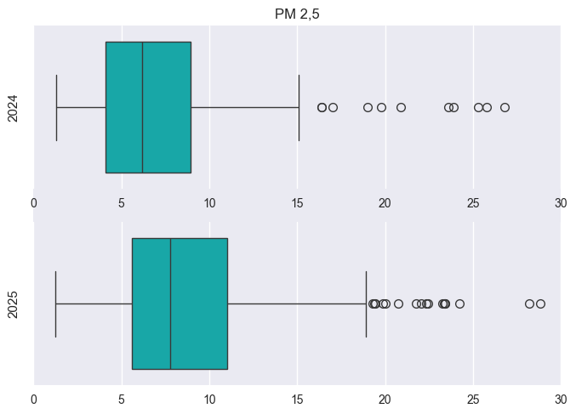
¿Se han reducido los ICA en las ZBE?
Est. MAZARREDO
(BILBAO)

Slide 7
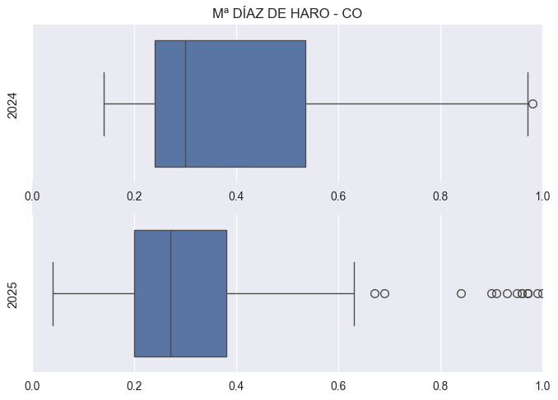
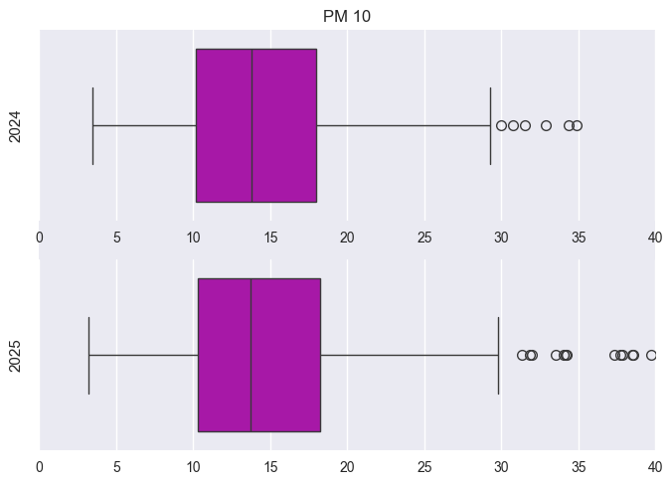
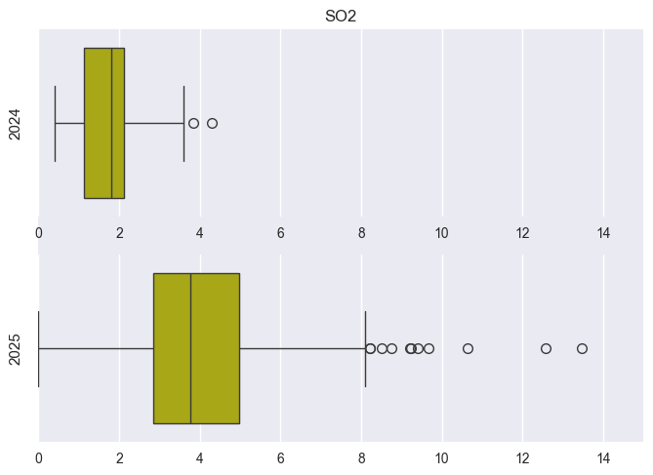
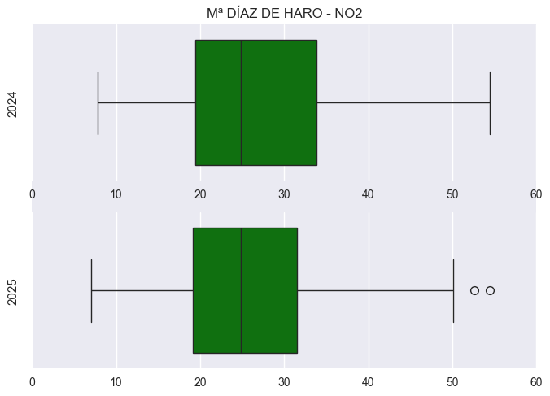
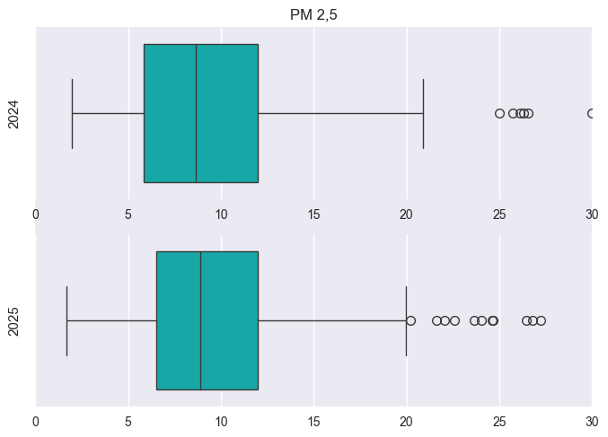
¿Se han reducido los ICA en las ZBE?
Est. M.ª DÍAZ DE HARO
(BILBAO)

Slide 8
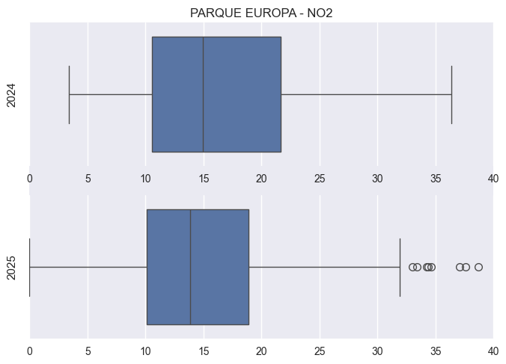
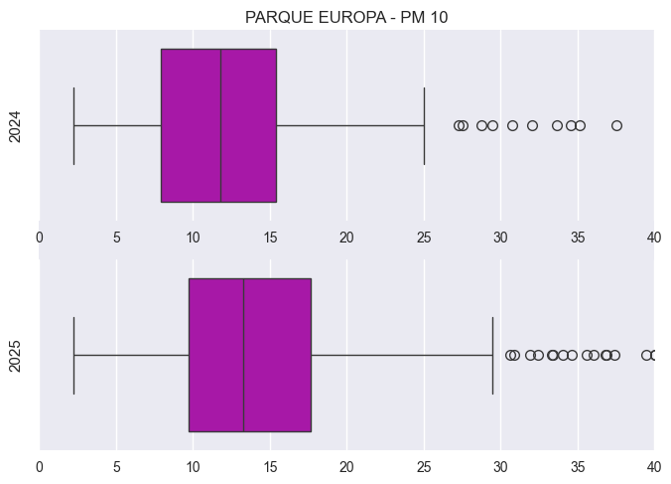
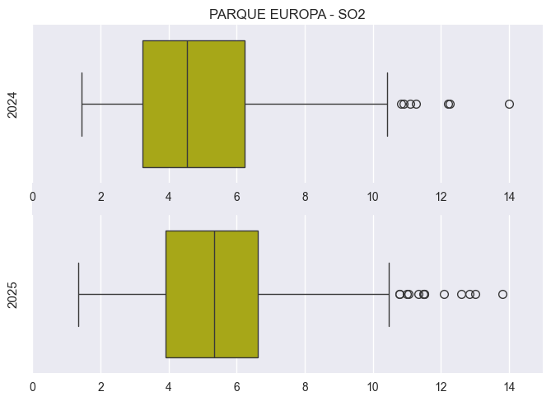
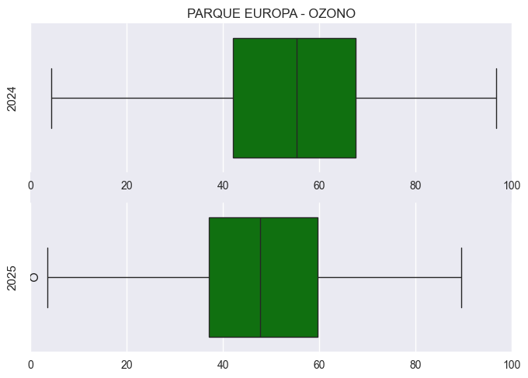
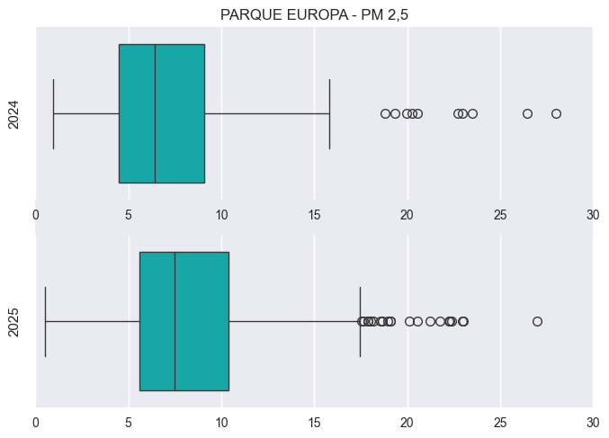
¿Hay impacto en los ICA de las zonas externas a las ZBE? (Efecto Frontera)
Est. PARQUE EUROPA

Slide 9
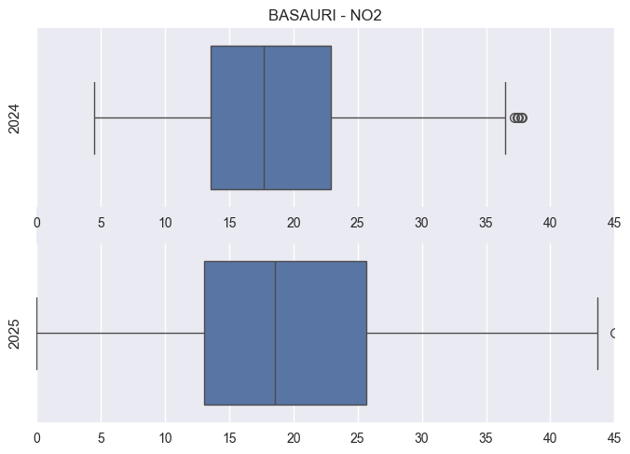
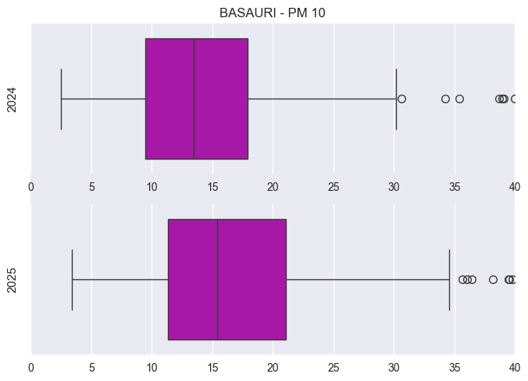
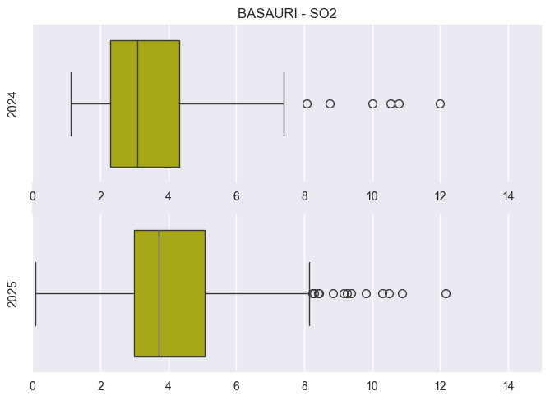
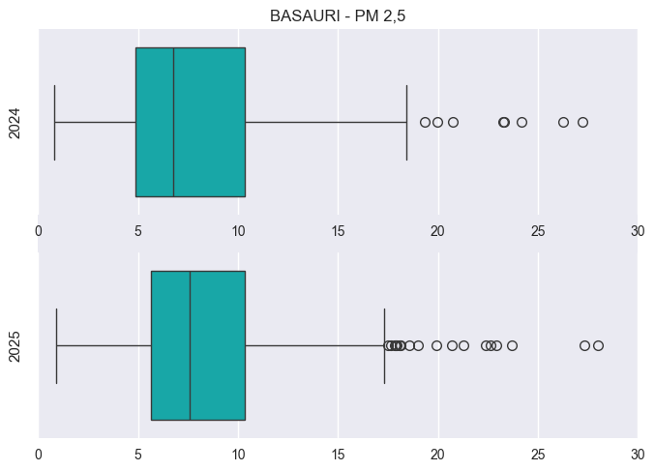
¿Hay impacto en los ICA de las zonas externas a las ZBE? (Efecto Frontera)
Est. BASAURI

